Slide 1
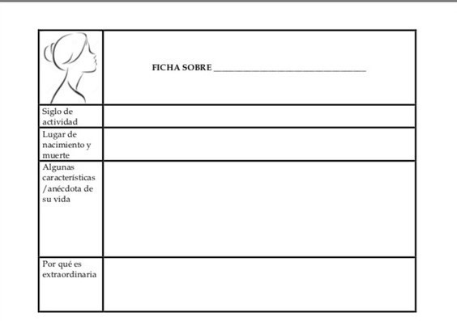
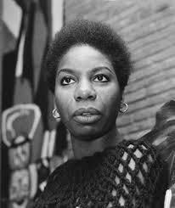
Nina Simone
Desde el siglo XX hasta el sigo XXI
Nació el 21 de febrero de 1933 en Tryon, Carolina del Norte, Estados Unidos
Mostró un gran talento con el piano, que empezó a tocar ya con tres años.
Más tarde su familia se trasladó a Filadelfia, donde intentó conseguir una beca en el Instituto de Música Curtis, pero fue rechazada, protestó, por el color de su piel
Debido a esta decepción Simone decidió abandonar la música clásica, y se acercó al blues y al jazz, tras empezar a trabajar en un club nocturno de Atlantic City para ayudar económicamente a su familia.
Porque fue una de las primeras mujeres pianistas negras de conciertos de los Estados Unidos.

